Slide 1
Виды планирования. Лизинг в системе планирования. Бизнес-план
ФЕДОРОВА Г. Д., К.Т.Н., ДОЦЕНТ
ЛЕКЦИЯ 3.1
Модуль 3. Основы управления в строительстве

Slide 2
Задачи лекции
Генеральное целевое, стратегическое, текущее и оперативное планирование.
Лизинг строительной техники.
Сущность, назначение и содержание бизнес-планов в строительстве.
Последовательность составления бизнес-плана.

Slide 3
Структура организации строительного производства
Организация строительного производства включает:
планирование строительного производства;
выбор методов организации строительства;
проектирование организации строительства и производства работ;
подготовку строительного производства;
организацию труда;
оперативно-диспетчерское управление;
организацию материально-технического обеспечения;
механизацию работ и организацию работы транспорта;
управление качеством в строительных организациях.

Slide 4
Начало планирования СП
До начала строительства объекта выполняются мероприятия и работы по подготовке строительного производства в объеме, обеспечивающем планомерное развертывание строительно-монтажных работ и взаимоувязанную деятельность всех участников строительства объекта

Slide 5
Виды планирования СП
стратегическое планирование
текущее планирование
оперативное планирование
генеральное целевое планирование

Slide 6
Генеральное целевое планирование
определяет перспективу развития строительной организации на долгосрочный (пятилетний) период с учетом достигнутого ранее уровня

Slide 7
Стратегическое планирование
РАЗРАБОТКА программЫ развития строительной организации на среднесрочный (трехлетний) период с конкретизацией решений генерального планирования
должна включать разделы по:
- развитию средств производства (во взаимосвязи предметов труда, орудий труда, условий труда);
- повышению квалификации состава персонала (административного, линейного, рабочего);
- совершенствованию системы управления (организационной структуры, системы менеджмента, нормативной и информационной базы, контроля качества).

Slide 8
Текущее планирование
Производственная программа строительной организации формируется по мере заключения договоров подряда с учетом протоколов о намерениях.
При формировании производственной программы генеральному подрядчику необходимо:
- оставлять за собой для выполнения собственными силами работы по специализации, позволяющие раскрывать широкий фронт работ субподрядчикам;
- оптимизировать планируемые сроки завершения договоров подряда, исходя из стремления к равномерной загрузке своих производственных мощностей с учетом перспективы их развития.
Планируемые сроки не должны превышать сроки, предусмотренные в договорах подряда по каждому объекту (комплексу).
ПРЕДПОЛАГАЕТ разработку годовой производственной программы строительной организации

Slide 9
Оперативное планирование
Оперативный месячный план участка мастера (прораба) должен содержать объемы строительно-монтажных работ в натуральном и стоимостном выражении (выполняемые собственными силами); сроки окончания отдельных этапов строительства и сроки ввода объекта в эксплуатацию (при завершении строительства); численность рабочих; фонд заработной платы в процентах от стоимости работ; потребность в материалах и изделиях; потребность в строительных машинах.
Оперативный месячный план строительно-монтажной организации включает показатели, планируемые по участкам старших прорабов, отдельно по заказчикам, участкам, объектам и этапам работ. Объемы работ субподрядчиков показываются отдельно по каждой организации. Единицей измерения в планах являются укрупненные объемы работ.
включает квартальные и месячные планы производственной программы строительной организации и составленных на их основе декадных и недельно-суточных графиков

Slide 10
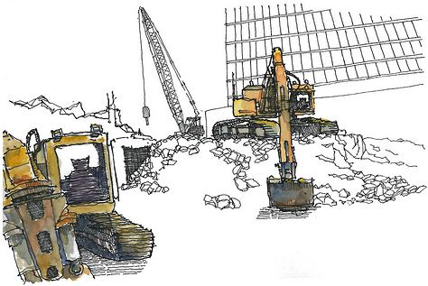
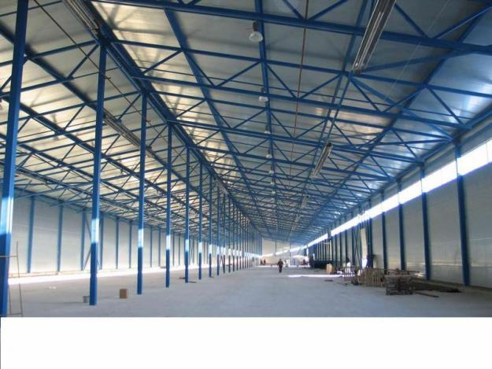
Лизинг строительной техники
Это одна из организационных форм эксплуатации парка машин

Slide 11
Лизинг строительной техники
Под лизингом в широком смысле понимают долгосрочную аренду движимого и недвижимого имущества, при которой арендатор по мере эксплуатации этого имущества частями погашает его стоимость
Дорогостоящая строительная техника
Объект
лизинга
Производственные здания

Slide 12
Участники лизинга
Участники лизинга
лизингодатель
(лизинговая финансовая компания, специальная лизинговая компания, завод-изготовитель техники, любая организация, располагающая финансами или техникой)
Лизингополучатель
(строительные фирмы)
Продавец техники лизингодателю
(завод-изготовитель, снабженческая, коммерческая или иная организация)
Этапы осуществления лизинга:
Подготовительный
Закрепления сделки юридическими документами
Период использования техники

Slide 13
Лизинг строительной техники
Финансовый
Формы
лизинга
оперативный
Лизинговая сделка может быть двусторонней или трехсторонней
При финансовом лизинге плата строительной организации за аренду техники максимально покрывает сумму амортизации и прибыли арендодателя
При оперативном лизинге срок соглашения между арендодателем короче амортизационного срока службы машины

Slide 14
В чем преимущество лизинга в строительстве
возможность проводить переоснащение парка строительных машин и механизмов нового поколения
осбовождение строительной организации от необходимости создания собственной эксплуатационной базы

Slide 15
Сущность, назначение и содержание бизнес-планов в строительстве
Бизнес-план это документ, содержащий всестороннее описание будущего дела и обосновывающий его прибыльность
Для того, чтобы найти инвесторов, прежде всего, свои соображения, с организацией нового дела, необходимо изложить на бумаге с соответствующими обоснованиями и расчетами, т.е. составить бизнес-план
Убедить себя, что дело будет прибыльным, тогда можно идти к инвестором

Slide 16
Обработка новой идеи, вокруг которой будет разворачиваться вся последующая деятельность
Новая идея
Изучение состояния рынка
Выявление необходимых условий
и возможности реализации
Спрос
Предложения
Начальный
капитал
ТЭП,
ожидаемая прибыль,
рентабельность,
срок окупаемости
Уровень цен
Инновация
Конкуренты

Slide 17
Определение риска
Определить виды риска
Установить источники возникновения рисков
Разработать мероприятия по сведению до минимума рисков финансовых потерь или банкротсива
Только после этого можно начинать разработку бизнес-плана

Slide 18
Направления бизнес-планирования в области строительства
При создании новой строительной организации или предприятия строительной индустрии
При модернизации действующей строительной организации или действующего предприятия строительной индустрии
При внедрении новых видов строительных материалов, изделий, техники, технологии, организации и управления в действующей строительной организации или на действующем предприятия строительной индустрии
В любой области инновационной деятельности, связанной со строительством, реконструкцией и ремонтом зданий, сооружений и их комплексов

Slide 19
Каких-либо обязательных правил или нормативных актов по составлению бизнес-планов не существует
Бизнес-план
Структура
Содержание
Последовательность
составления

Slide 20
Содержание бизнес-плана (ориентировочное)
Титульный лист
Меморандум о конфинденциальности
Вводная часть (резюме)
Анализ сферы деятельности
Характеристика организации или предприятия
Выбор вида деятельности
План маркетинга
Производственный план
Организационный план
Финансовый план
Анализ и оценка рисков
Приложения

Slide 21
Содержание разделов бизнес-плана
Титульный лист
Меморандум
Наименование проекта
Место разработки бизнес-плана
Авторы проекта и наименование организации, контактные данные
Имена и адреса учредителей
Назначение бизнес-плана и лица, которым он адресован
Напоминание всем лицам, которые знакомятся с бизнес-планом, не разглашать содержащие в нем сведения и использовать их исключительно в интересах лиц, представивших план

Slide 22
Содержание разделов бизнес-плана
Вводная часть (резюме)
Анализ сферы деятельности
Описание новой идеи предельно простым и лаконичным языком, желательно без специальных терминов и выражений, объемом 1-2 страницы
Должна дать ответ на 2 вопроса: что инвестор получит и степень риска финансовых потерь
Сведения о состоянии избранной деятельности
Анализ текущего состояния и перспектив развития
Исследование сырьевой базы
Исследование рынка сбыта

Slide 23
Содержание разделов бизнес-плана
Характеристика фирмы
Выбор типа деятельности
Если бизнес-план разрабатывается в действующей организации дается ее характеристика
Дается сведения о будущей организации, также описание прав потенциального инвестора в создаваемой организации (владение акциями, участие в управлении), его действия, чтобы получить предлагаемое право
Подробная характеристика подрядных работ (услуг), либо строительного материала, почему его выбрали
Наличие патента или авторских свидетельств
Потребность в оборудованию, подготовке специалистов, потребность в научных ик онструкторских разработках

Slide 24
Содержание разделов бизнес-плана
Анализ и оценка рисков
Приложения
При выборе путей снижения рисков используют технические, организационно-экономические и правовые методы
Нужно предусмотреть: перечень и источники возможных рисков, вероятность их проявления и ожидаемые потери, меры по снижении или нейтрализации рисков, предложения по страхованию рисков
В приложениях приводятся нормы, прейскуранты, технические и другие данные, на которые в бизнес-плане имеются ссылки

Slide 25
Необходимо привести расчеты, показывающие, через какое время и в каких размерах могут инвесторы получать прибыли
Точка безубыточности (самоокупаемости)
З_{пос}
V = ------------- ,
ц – З_{пер}
где V – объем выпуска продукции в точке безубыточности в натуральных измерениях;
З_{пос} – постоянные затраты, к которым относятся накладные расходы, кредиты, амортизационные отчисления, арендная плата;
З_{пер} – переменные затраты в расчете на единицу продукции, к которым относятся зарплата рабочих, стоимость сырья, материалов, электроэнергии, тепла, эксплуатации машин и оборудования
Ц – цена единицы продукции
Обобщающий документ ФП – баланс доходов и расходов и ведомость движения наличости

Slide 26
Резюме о бизнес-плане
Бизнес-план это документ, содержащий всестороннее описание будущего дела и обосновывающий его прибыльность
Строительные бизнес-планы разрабатываются не только в самой строительной отрасли, но и в любой другой отрасли, поскольку обычно всякое новое дело требует строительство новых, либо реконструкции или ремонта существующих зданий и сооружений
Простое желание заниматься бизнесом недостаточно, даже успешный бизнесмен вынужден думать о том, что конкуренты не обошли их

Slide 27
Спасибо за внимание!

